Slide 1
Лето
ФМАДОУ № 5 «Ручеек»
Автор презентации воспитатель:
Четверикова Марина Николаевна

Slide 2
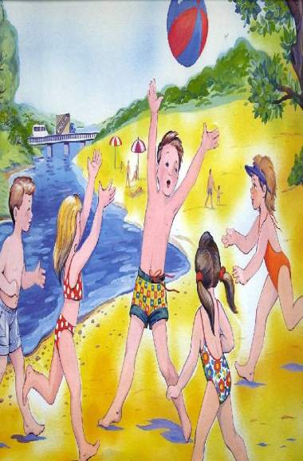
ЛЕТО
Цель: Уточнить и расширить представления детей о летних явлениях; продолжать работу по формированию интереса у детей к летнему времени года.
Если дует ветер Теплый, хоть и с севера, Если луг — в ромашках И комочках клевера, Бабочки и пчелы Над цветами кружатся, И осколком неба Голубеет лужица, И ребячья кожица Словно шоколадка… Если от клубники Заалела грядка — Верная примета: Наступило лето!!!

Slide 3
Понедельник Аппликация. Тема: «Летние цветочки»
Лето красное пришло, а с собою принесло яркие краски, оно раскрасило полянки, улицы, дома в пестрые цвета. Лето. Как же любят его дети!
И вправду лето- время, когда окружающий мир радует глаз своею пестротою. Понаблюдайте за цветами и бабочками на прогулке, а затем создайте летнюю картинку, чтоб яркие летние краски продолжали радовать нас и в хмурые деньки.

Slide 4
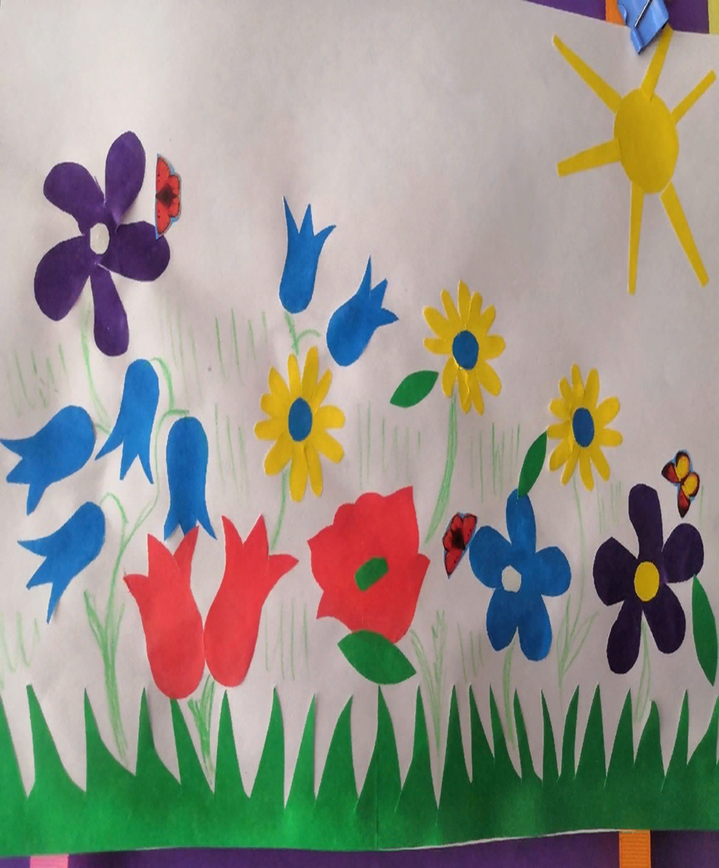
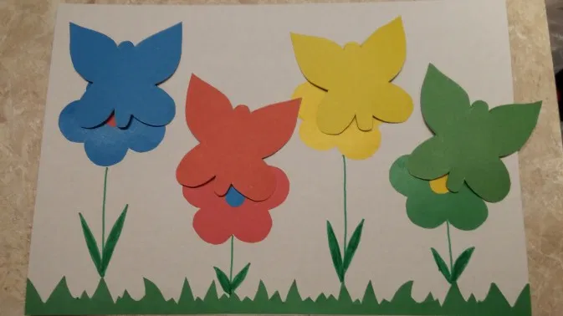
Поиграйте с ребенком в игру «Посади бабочку на свой цветок»

Slide 5
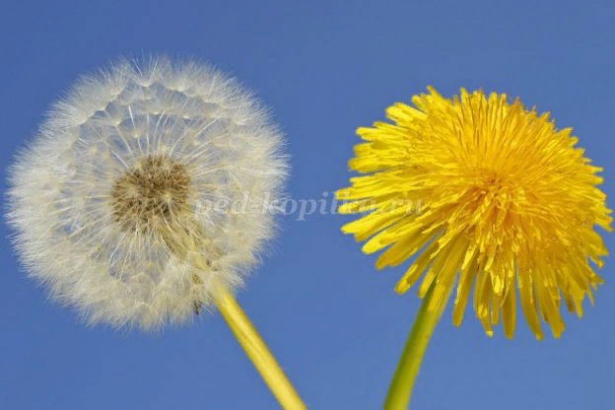
Прочтение стихотворения О. Высотская «Одуванчик».
Уронило солнце
Лучик золотой.
Вырос одуванчик –
Первый молодой!
У него чудесный
Золотистый цвет,
Он большого солнца, Маленький портрет!

Slide 6
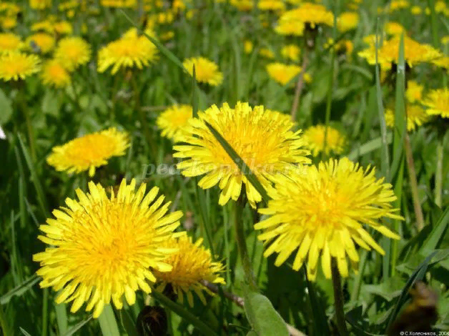
За весной следует лето.
Летом всюду кипит жизнь. Небо - ярко – голубое. Солнце светит , под его жаркими лучами распускаются цветы, зреют ягоды.

Slide 7
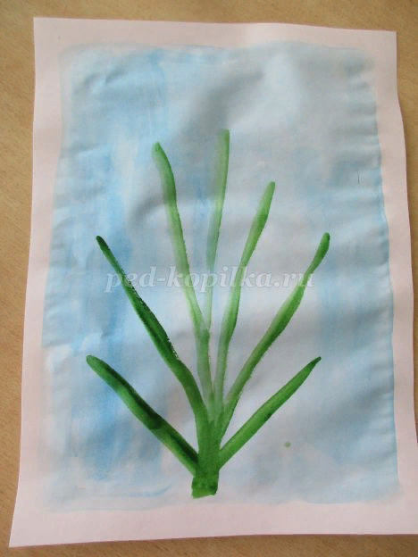
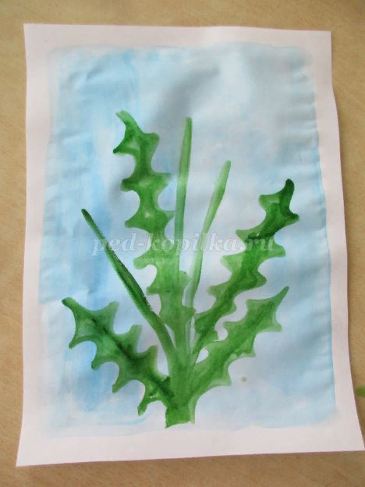
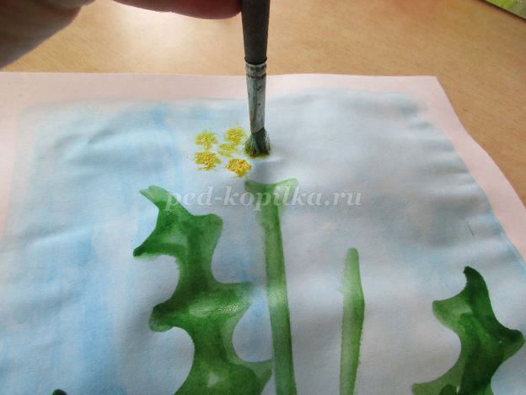
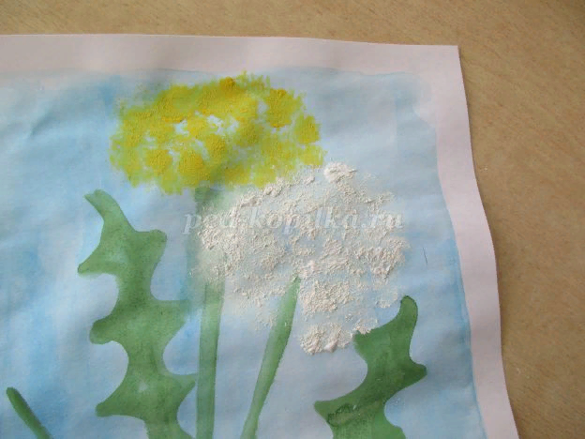
Природа вся оживает: цветут цветы, поют птицы
Вторник Рисование. Тема: «Нарисуй картинку про лето» «Одуванчик»

Slide 8
Среда Ознакомление с окружающим Тема: «Что, такое лето?»
Летом самые длинные дни, а ночи короткие. Не успеет погаснуть вечерняя зорька, как на востоке уже разгорается утренняя заря. Лиловые колокольчики, белые ромашки, желтые купальницы – каких только красок не увидишь на июньской лужайке! В высоких травах стрекочут кузнечики. Над цветущим лугом летают пчелы и бабочки. Мы с вами часто наблюдали на участке за божьей коровкой, муравьями. Летом всюду много птиц. В июне у пернатых начинают появляться птенцы, они вскармливают их. Много летом хлопот и у зверей. Хотя вокруг достаточно корма, беззаботных дней в эту пору нет. Надо кормить и охранять своих детенышей, затем учить их добывать себе корм
Если в небе ходят грозы,
Если травы расцвели,
Если рано утром росы
Гнут былинки до земли,
Если в рощах над калиной
Вплоть до ночи гул пчелиный,
Если солнышком согрета
Вся вода в реке до дна – Значит, это уже лето!
Значит, кончилась весна!

Slide 9
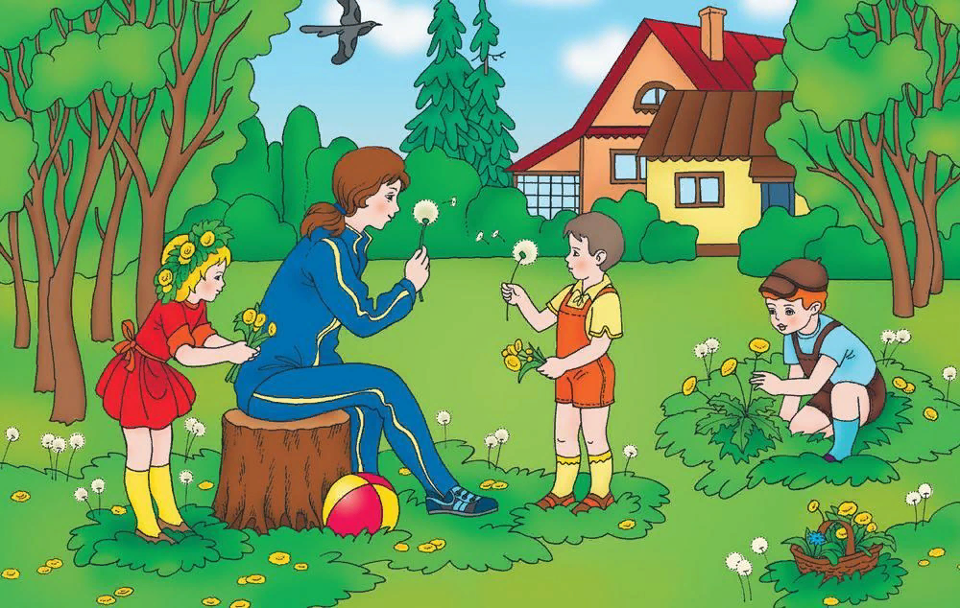
Физминутка «ЛЕТО»
Летом дети плавают, Дети имитируют движения.
Бегают, гуляют. Бег на месте.
Летом дети прыгают, Прыжки.
А после – отдыхают. Присесть.
Летом дети в лес идут. Ходьба на месте.
Что там только ни найдут! Развести руки в стороны.
Справа зреет земляника, Наклоны вправо.
Слева – сладкая черника. Наклоны вправо.
Летом хорошо в лесу, Хлопки в ладоши.
Но увидели осу. Пальцы сложить в щепоть, произнести «ж-ж-ж».
Быстро – быстро побежали, Бег по кругу.
Очень сильно все устали. Присесть.

Slide 10
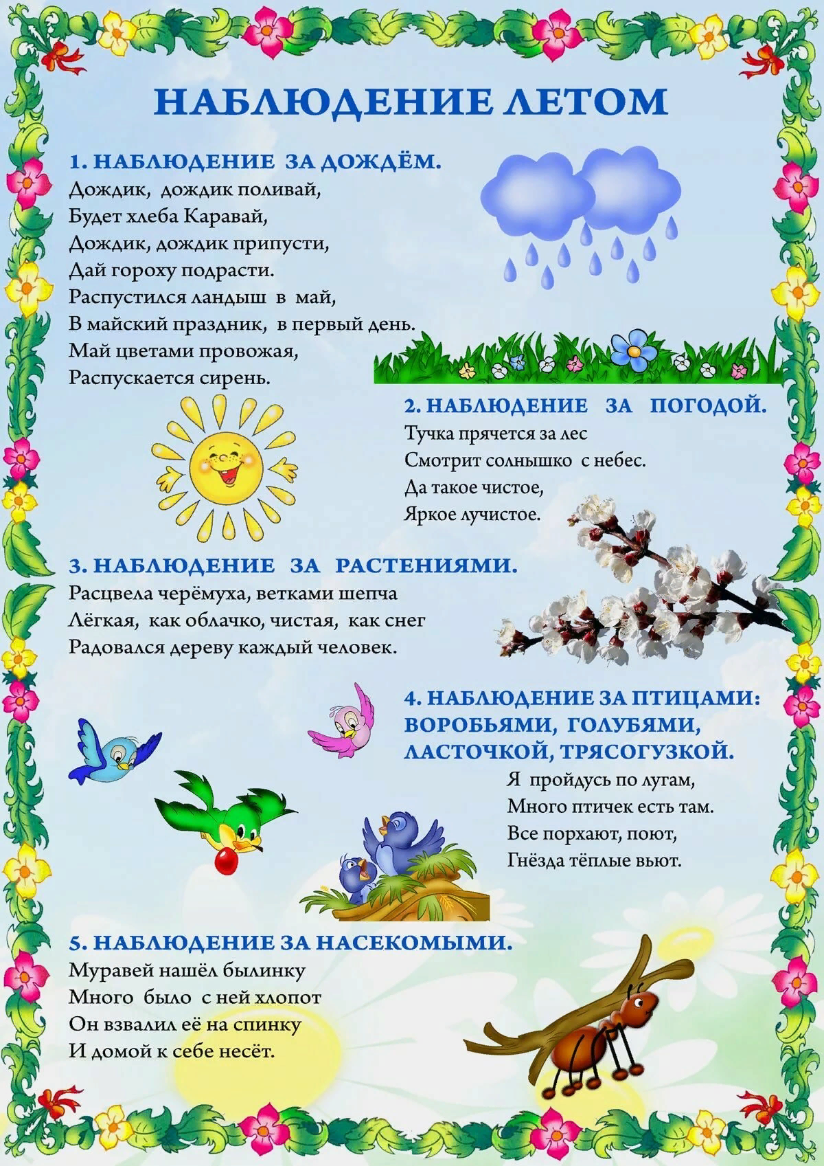
Поиграйте с детьми в игры

Slide 11
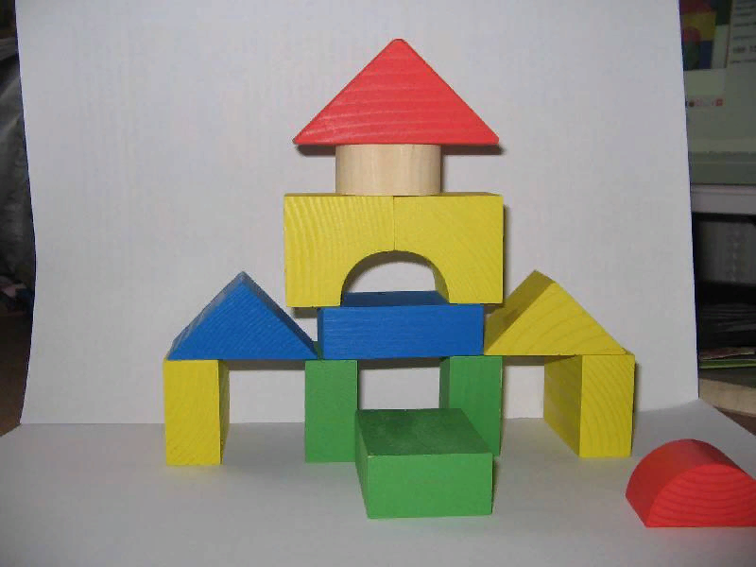
Четверг Конструирование. Тема «Детская площадка летом.»

Slide 13
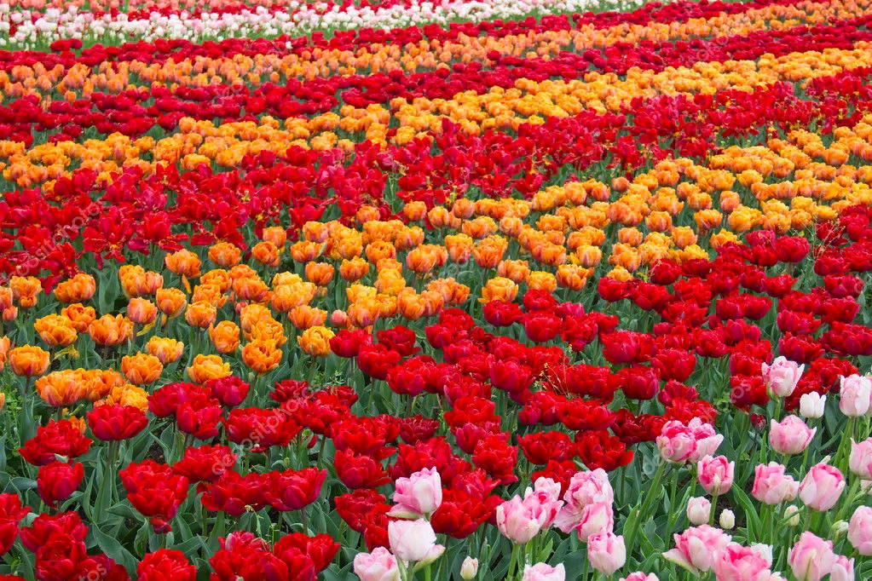
Пятница Ознакомление с художественной литературой Тема: «Самый красивый (тюльпан)» Б. А. Александрова
Тюльпан – это больше, чем просто цветок. Это символ степи, весны и возрождение природы, «душа наших предков». Как прекрасна степь весной! Зеленая, как ковер, густая трава покрывает ею всю. Чистый воздух! И на фоне зелени яркими коврами цветут тюльпаны, красные, желтые, оранжевые, бордовые, двухцветные, фиолетовые. Красота!

Slide 14
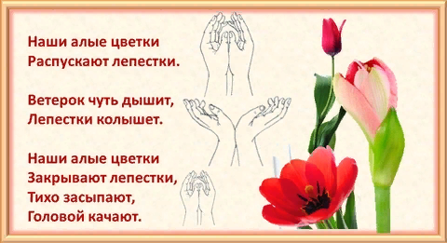
Физминутка «Цветы»
Великий композитор Петр Ильич Чайковский так любил цветы, что сочинил музыкальное произведение, которое называется «Вальс цветов».

Slide 15
Почитайте с детьми произведения о цветах

Slide 16
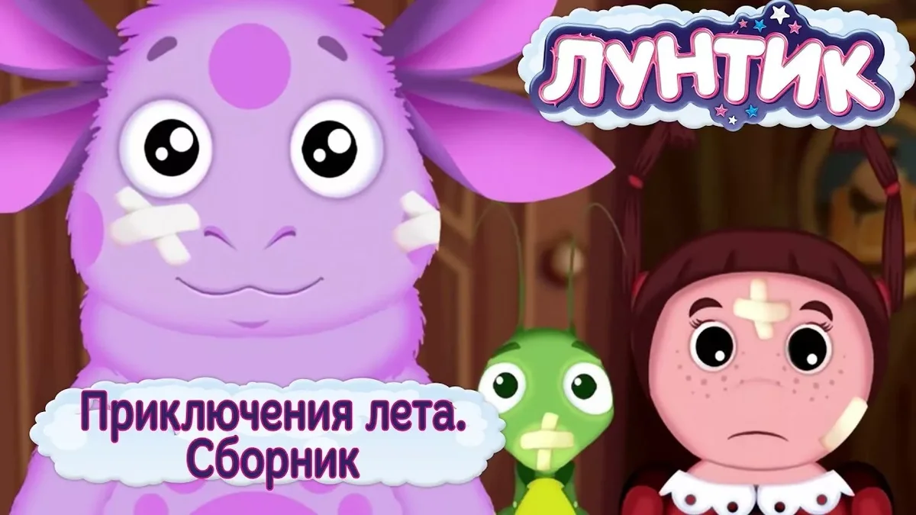
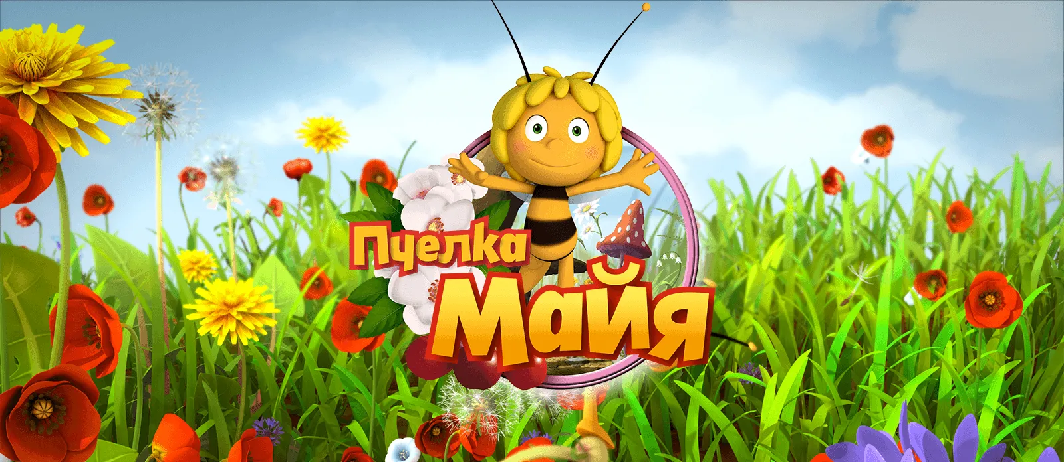
Посмотрите мультфильмы

Slide 17
РОДИТЕЛИ, ПОМНИТЕ!

Slide 18
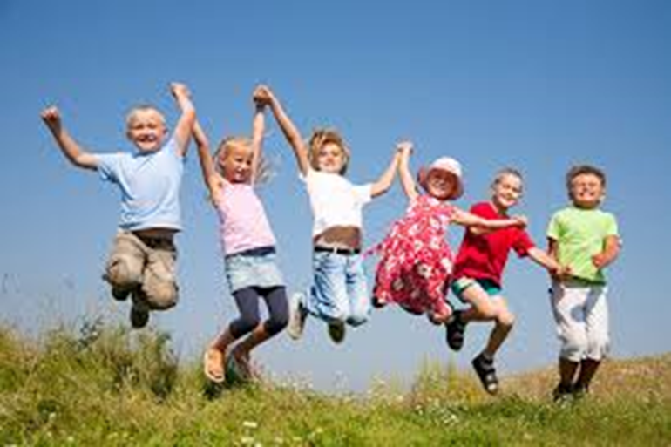
Спасибо за внимание! И не забывайте улыбаться!

